Slide 1
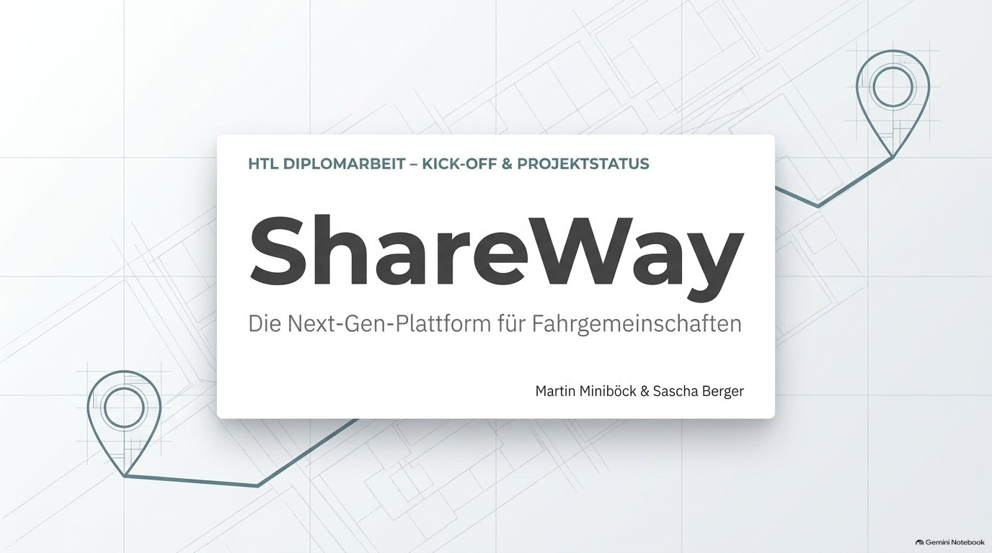

Slide 2
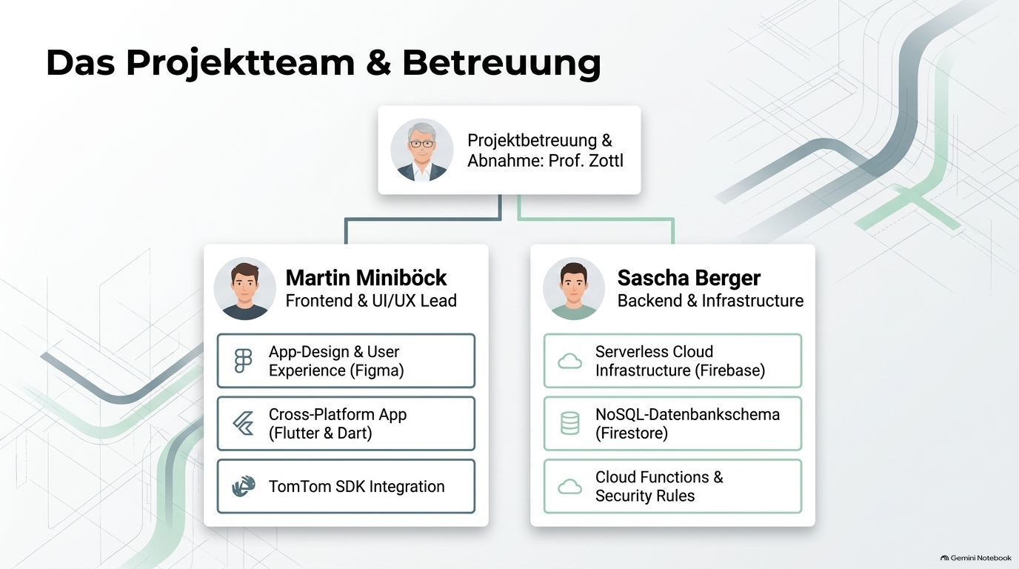

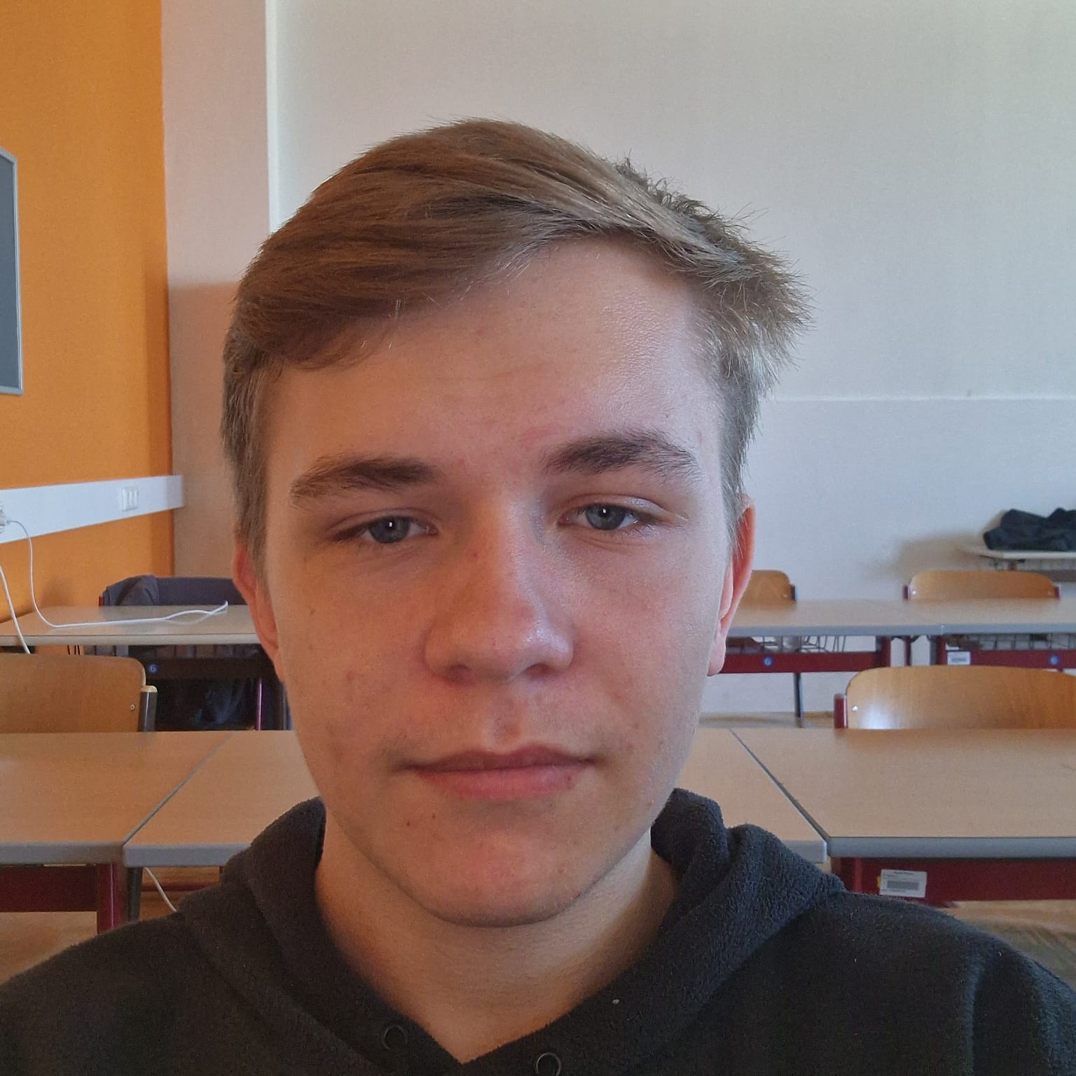

KICK-OFF PRÄSENTATION | HTL DIPLOMARBEIT

Slide 3
KICK-OFF PRÄSENTATION | HTL DIPLOMARBEIT
Projektübersicht: Was ist ShareWay?
Ziel des Projekts
• Einfache & intelligente Vermittlung von Fahrgemeinschaften
• Spürbare Senkung der Fahrtkosten für Pendler & Studierende
• Maximierung der Fahrzeugeffizienz & CO2-Reduktion
• Moderne, benutzerfreundliche Alternative zu bestehenden Plattformen
Kernfunktionen
• Fahrten einfach suchen & flexibel inserieren
• Dynamische Routenberechnung via TomTom Routing API
• Automatische Fair-Price Preisberechnung pro Kilometer
• Sichere Authentifizierung & integriertes Bewertungssystem
Warum Flutter?
• Eine einheitliche Dart-Codebase für iOS, Android und Web
• Hohe Performance dank kompiliertem nativen Code
• Schnelle UI-Entwicklung durch Hot Reload & Widget-Architektur
• Zukunftssicheres Cross-Platform Framework von Google

Slide 4
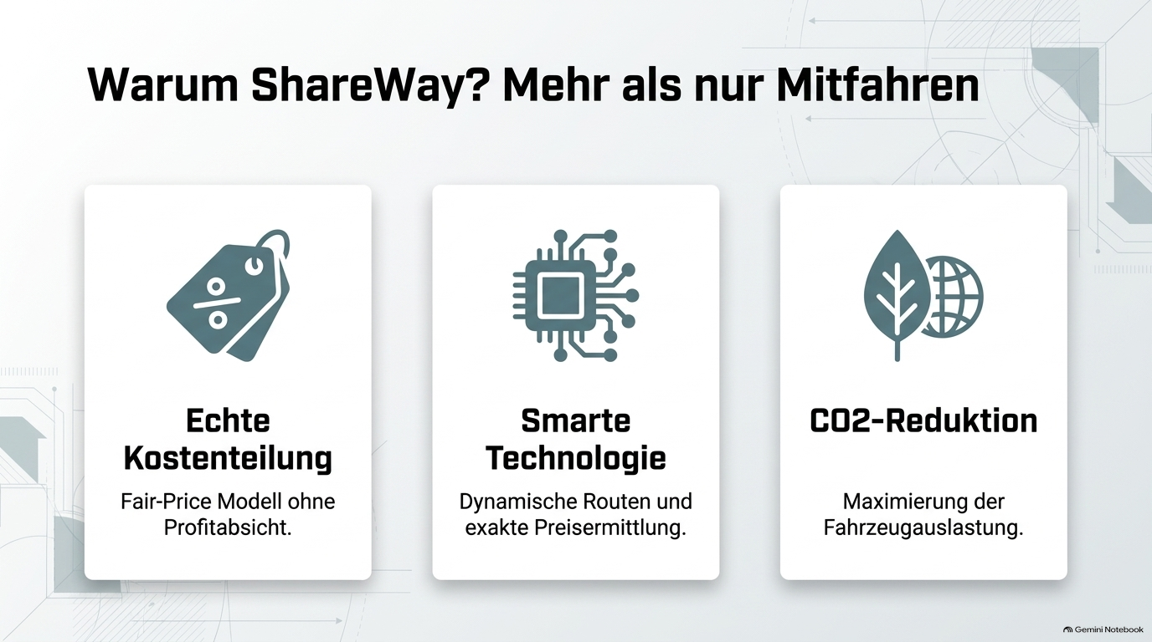
KICK-OFF PRÄSENTATION | HTL DIPLOMARBEIT

Slide 5
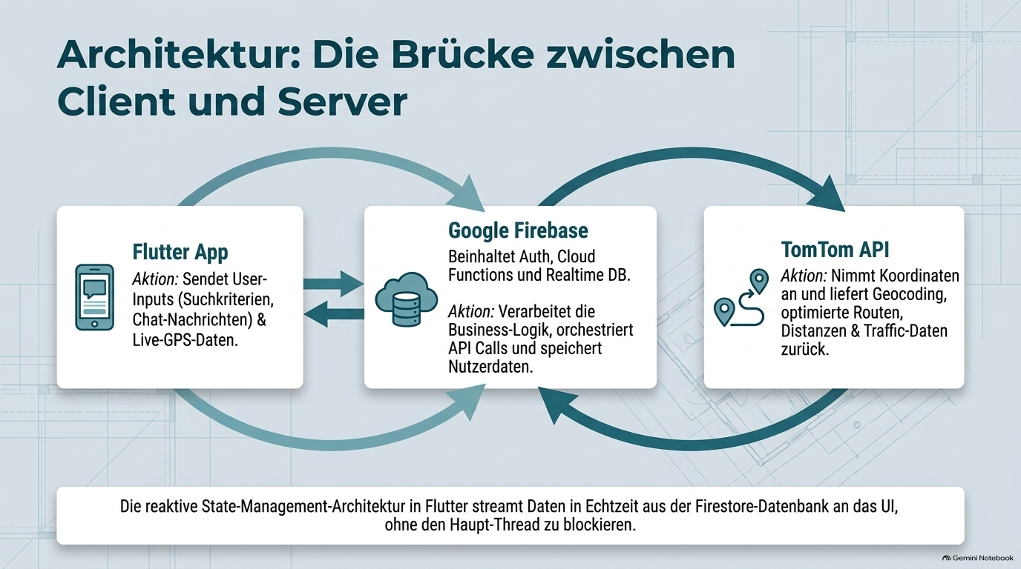
KICK-OFF PRÄSENTATION | HTL DIPLOMARBEIT

Slide 6
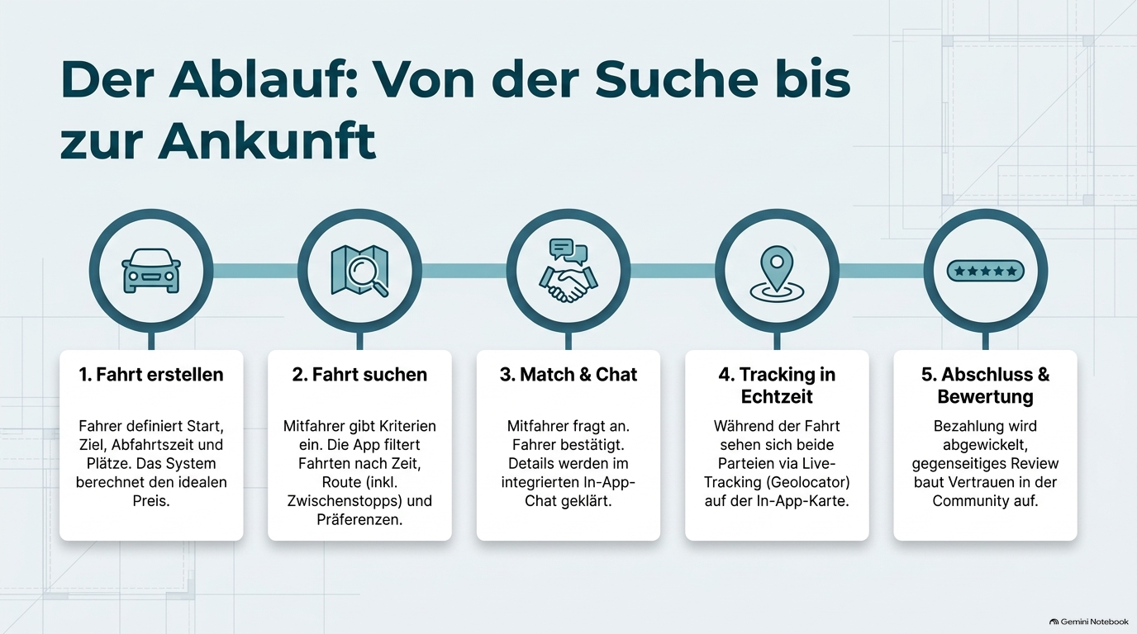
KICK-OFF PRÄSENTATION | HTL DIPLOMARBEIT

Slide 7
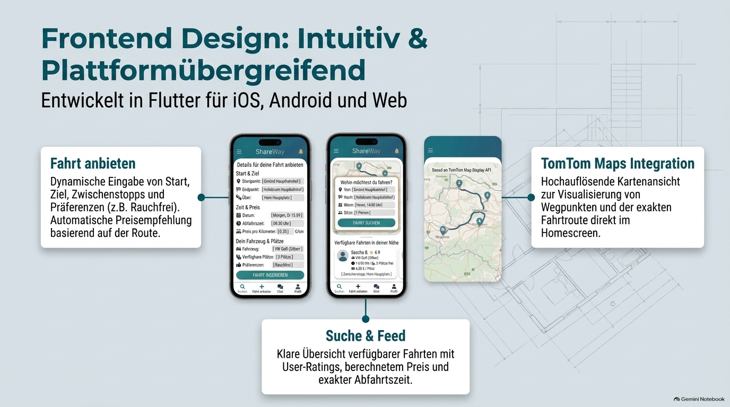
KICK-OFF PRÄSENTATION | HTL DIPLOMARBEIT

Slide 8
KICK-OFF PRÄSENTATION | HTL DIPLOMARBEIT
Frontend – Martin Miniböck
Was wurde bereits gemacht? (Status Quo)
✔ Vollständiges UI/UX-Designkonzept & Finalisierung aller Screen-Layouts (Mockups)
✔ Initialisierung & saubere Modul-Strukturierung des Flutter-Basisprojekts
Was wird noch gemacht? (Nächste Schritte)
➔ Umsetzung der Screens in reaktiven Flutter-Code & Custom Widgets
➔ Anbindung des State-Managements an Cloud Firestore Realtime Streams
➔ Clientseitige Formularvalidierung & Fehlerbehandlung
Eingesetzte Technologien
• Technologien: Flutter (Dart), TomTom Navigation SDK, Custom UI Widgets

Slide 9
KICK-OFF PRÄSENTATION | HTL DIPLOMARBEIT
Zeitaufwand – Martin Miniböck

Slide 10
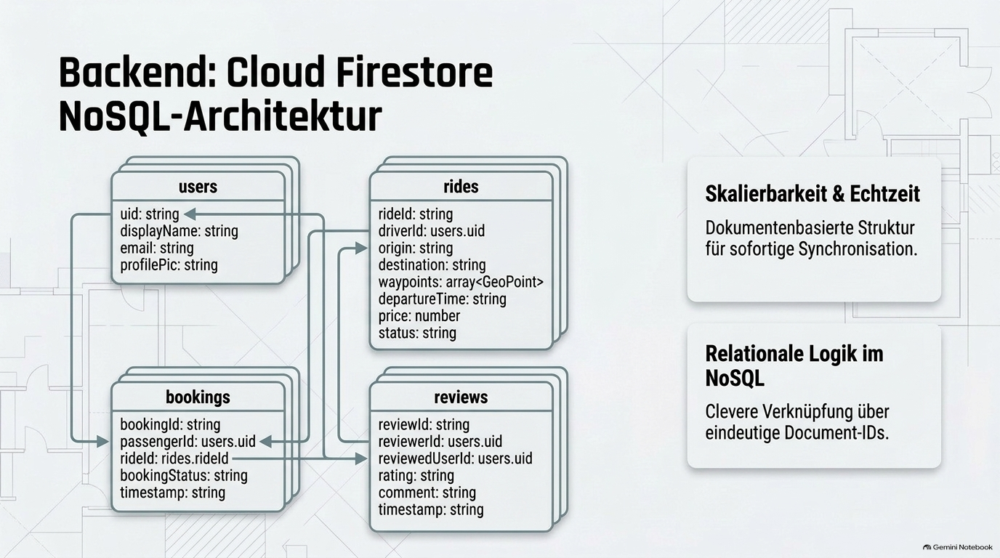
KICK-OFF PRÄSENTATION | HTL DIPLOMARBEIT

Slide 11
KICK-OFF PRÄSENTATION | HTL DIPLOMARBEIT
Backend & Cloud Infrastructure – Sascha Berger
Was wurde bereits gemacht? (Status Quo)
✔ Projekt-Setup & Vollständige Initialisierung der Firebase-Projektumgebung
✔ Entwurf des NoSQL-Datenbankschemas (Firestore) & initiales Sicherheitskonzept
Was wird noch gemacht? (Nächste Schritte)
➔ Prototyping & Entwicklung der Cloud Functions für automatisierte Preiskalkulation
➔ Feinabstimmung & Testing der Firestore Security Rules gegen unbefugte Zugriffe
➔ Schnittstellen-Integration der TomTom Routing API im Serverless Backend
Eingesetzte Technologien
Technologien: Google Firebase (Firestore NoSQL, Auth, Cloud Functions), Node.js, TomTom Routing API

Slide 12
KICK-OFF PRÄSENTATION | HTL DIPLOMARBEIT
Zeitaufwand – Sascha Berger
Schule: 22,88h
Freizeit: 10,87h
Gesamt: 33,75h

Slide 13

KICK-OFF PRÄSENTATION | HTL DIPLOMARBEIT
Vielen Dank für Ihre Aufmerksamkeit

